Slide 1

2017 부서소개
전라북도 남원의료원
물리치료팀
발표자 : 팀장 손모철

Slide 2
목차
1. 인력 구성
2. 업무 분장
3. 운동치료실
4. 소아치료실
5. 전기온열치료실
6. 작업치료실

Slide 3
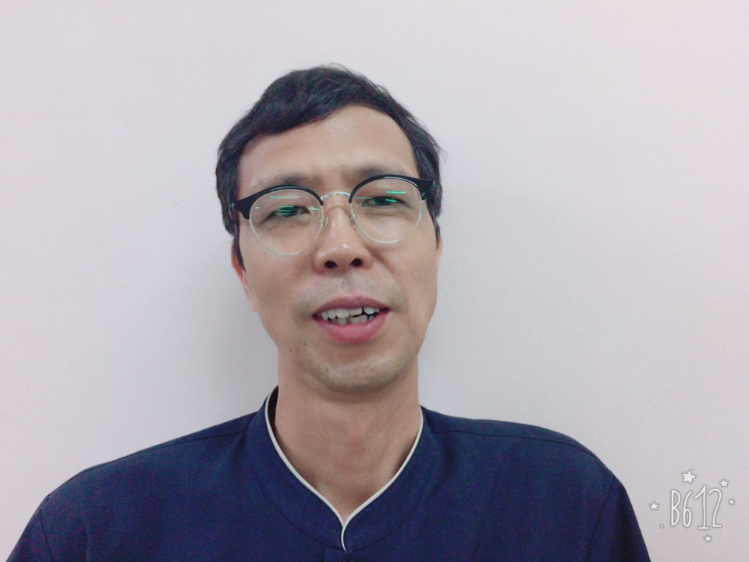
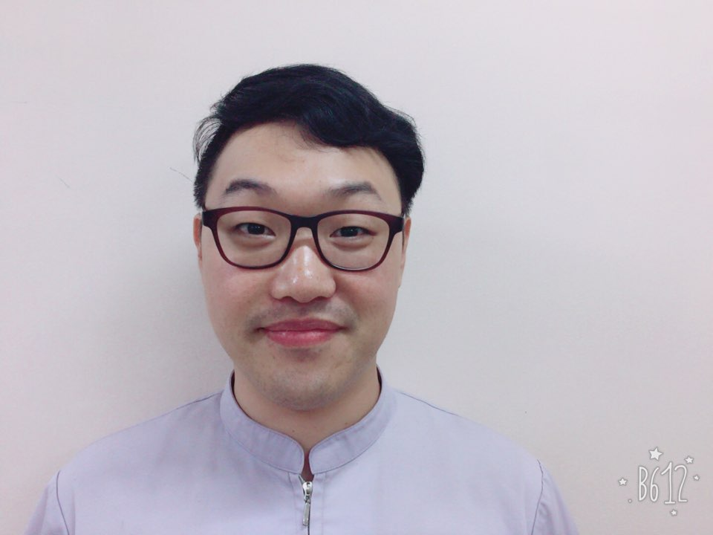
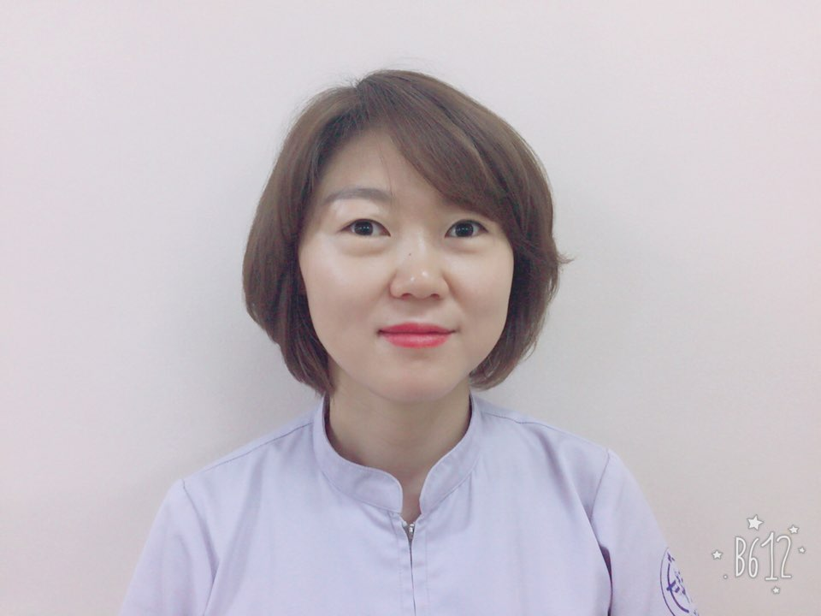
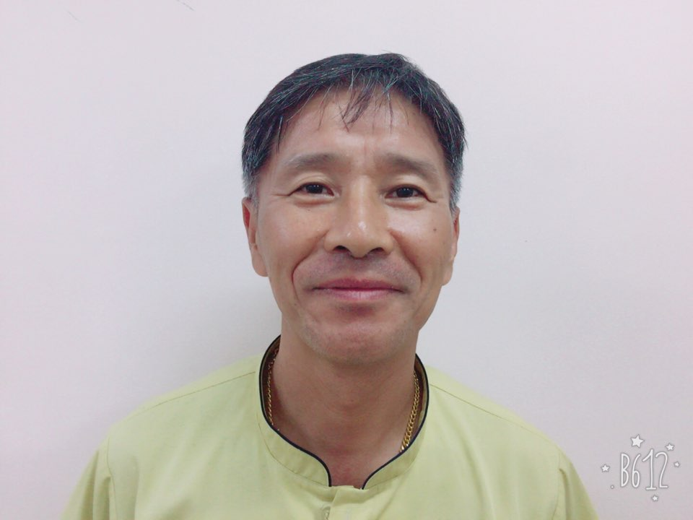
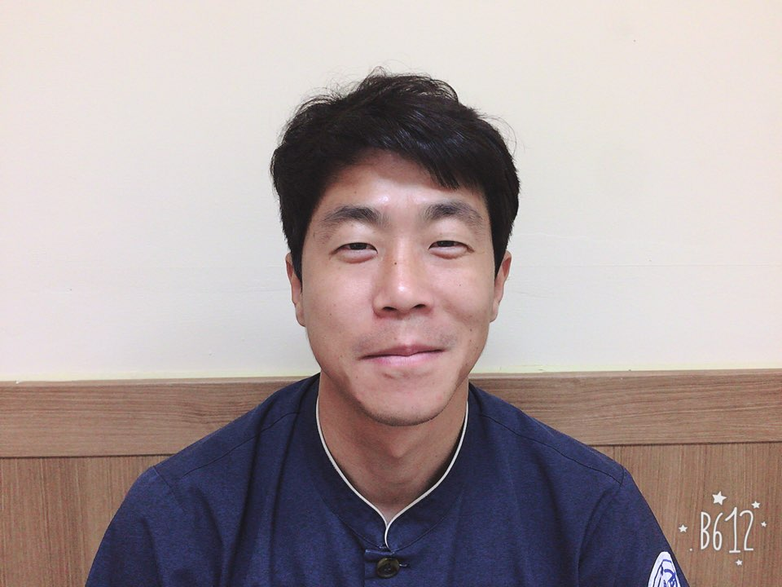
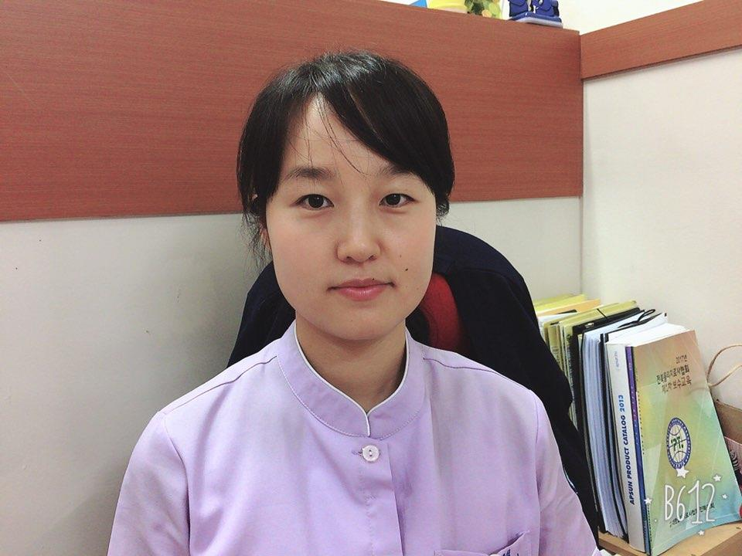
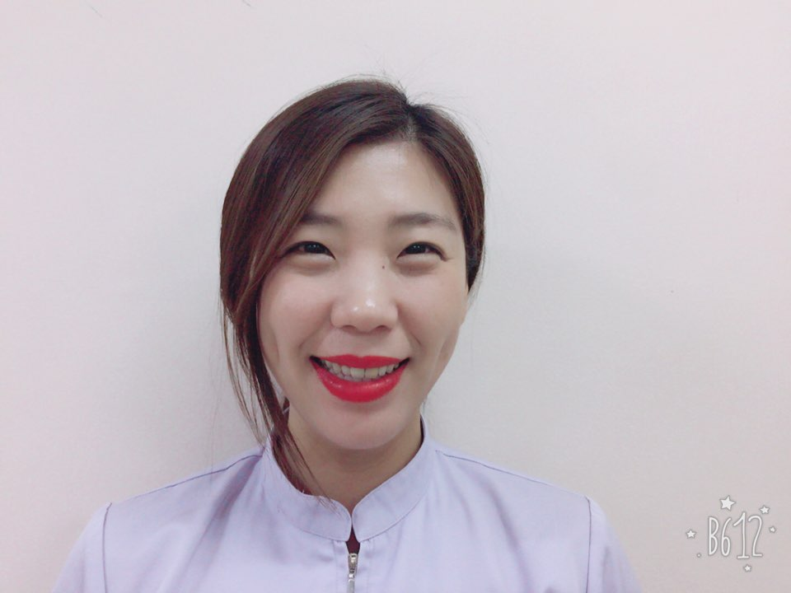
1. 인력 구성
김종균
물리치료사
윤상호
작업치료사
윤선영
물리치료사
팀장 손모철
이정기
작업치료사
양윤정
물리치료사
곽숙희
물리치료사

Slide 4
2. 업무 분장
손모철(1122)
물리치료실 전반 업무, CPM
김종균(1147)
전기온열 치료실. 기획.예산. 장비
윤선영(1195)
운동치료실. 소아치료. 기획. 결산. 통계. BSC
양윤정(1112)
전기온열치료실. 재고자산. 소모품. 세탁물
곽숙희(1123)
운동치료실. 병실치료. 직무소양교육. 실습생
이정기(1247)
작업치료실. 기획. 실적. 실습생
윤상호(1247)
작업치료실. 소아치료. 장비. 소모품. 물품청구

Slide 5
3. 운동치료실
중추신경계 손상 환자(뇌졸중, 외상성 뇌손상, 척수손상, 파킨슨증후군 등)를 대상으로 다양한 도구와 기구를 이용한 재활훈련과 재활전문교육을 이수한
물리치료사가 1:1 개별 운동프로그램을 적용하여 급성기, 아급성기와 만성기 뇌졸중 환자의 장애 회복과 기능 증진의 극대화를 도모하는 치료로 환자들의 균형능력과 보행능력을 향상시켜 독립적인 일상생활을 할 수
있도록 하며 가정과 사회로의 복귀를 위한 치료
도수근력검사 및 관절가동범위 검사와 기능 및 이동 능력 검사, 보행검사, 감각 검사 등. 환자의 현재 상태를 파악하고 환자에게 맞는 개인별 치료 계획 수립하고
목표를 설정함.
1.평가
2.중추
신경계
발달치료
재활 전문 물리치료사가 전문치료 과정 (PNF, Bobath, NDT 등) 을 이수 후 침상에서 이루어지는 여러 가지 돌아눕기, 앉기, 서기, 선 자세 유지하기, 걷기의 다양한 동작을 습득하는 여러 가지 치료를 제공함.

Slide 6
3. 운동치료실
중추신경계 손상으로 인한 초기 침상 단계부터 보행 단계까지 단계적으로 장비를 적용하여 기능 능력 회복을 촉진함.
(경사 침대, 기립 테이블, 저속 트레드밀, 상, 하지 자전거, 균형 훈련, 탈부하 보행 보조장치)
3.기구
운동치료
4.기능적
전기자극치료(FES)
중추신경계 손상으로 인한 마비된 근육의 전기적
자극을 적용하여, 근 재교육을 시킴. 마비측 하지나 상지에 적용하여 근력 저하 및 관절 이상을 예방 하고 보행기능의 향상을 도모함.
5.보행
치료
조기 보행을 위하여 탈 부하 보행 보조 장치를 적용한 보행훈련을 적용하여 비정상적인 보행의 교정 및 지상으로의 보행을 촉진함.

Slide 7
4. 소아치료실
중추신경계 손상, 근 골격계 질환 등의 다양한 원인으로 발달 장애
환아에게 비정상적인 자세 긴장을 줄여주고 정상 운동을 경험시켜
보다 자의적으로 근육을 사용하도록 하고 자립적인 활동 및 이동이나 보행을 할 수 있도록 하는 치료(뇌성마비, 발달 지연, 사경 등)
1.중추
신경계
발달치료
비정상적인 긴장도와 동작, 기능장애가 있는 개개인을 평가하고 하여 자세 조절과 선택적 동작의 향상을 통해 기능적인 이동 및 보행을 위한 운동 치료.
2. 기능적
전기자극치료(FES)
근육에 전기 자극을 가하여 기능적 움직임이 가능하게 하고 근 위축 방지, 근력 및 혈액 순환 증진, 심폐 기능 향상 등의 효과적인 치료.
운동 발달, 개인-사회성 발달, 언어 발달, 미세운동
발달, 적응 발달 정도를 평가하고 정상 움직임과 감각을 발달시켜 일상생활기능, 인지 및 시지각 기능을 향상시켜 의미 있는 활동을 수행할 수 있도록 하는 치료.
3.기능치료

Slide 8
5. 전기온열치료실
근골격계 손상, 척추 손상, 수술등으로 인한 급성 및 만성통증을 조절할 목적으로 국소 부위에 적용하여 순환을 증진, 조직 이완, 연부 조직의 염증 감소시켜 근육 및 관절 상태에 따라 개인에 맞는 운동요법, 재발 방지 등에 대한 교육을 실시.
온찜질, 적외선, 파라핀 등이 있으며, 온열치료는
혈액순환의 촉진과 대사작용의 증가로 인하여 경직 및
통증을 완화시키고, 한랭치료는 주로 근 골격계의
외상 및 부종 감소 등에 효과적인 치료.
1.온열 및 한랭치료
초음파치료기, 극초단파치료기 등이 있으며, 피부,
근육, 신경에 대한 진동작용과 피하 약 6Cm까지
침투하여 조직 심부에서 온열을 발생시켜 혈액순환의 촉진, 세포조직의 재생력 증가, 통증완화, 근육이완의 작용 등에 효과적인 치료.
2.심층열
치료
3. 전기 및 광선치료
경피신경자극치료기, 초음파치료기, 간섭파치료기, 전기자극치료기, 레이져치료기, 적외선치료기 등으로 다양하고 정확하게 급성 및 만성 통증을 치료.
.

Slide 9
5. 전기온열치료실
추간판 탈출증 및 추간판 병변 등으로 인한 통증이나
방사통이 있을 경우 견인을 통하여 긴장된 척추 주위의 근육 및 관절을 이완시키고, 추간공의 확장, 척추 만곡의 회복 등으로 통증 감소를 위해 적용하는 치료.
3.견인치료
CPM은 혈액순환과 혈액 공급이 원활히 이루어지도록
도움을 주는 장비로 수술 후 뼈와 연부 조직의 기능 향상 및 연골조직의 재생력을 촉진시켜 수술 후 빈발하는
합병증 등을 방지하고, 관절운동 범위를 향상시켜 관절
통증을 감소시킬 뿐만 아니라 관절의 퇴행을 방지하는 치료.
4.지속적인수동운동(CPM)
열, 냉, 전기, 치료적 운동을
적용하여 통증을 완화시키고
관절구축을 감소 시킴
5.단순/
복합
운동치료
근 골격계의 균형이 깨지면 척수 측만증, 거북목 증후군
체형 변형이 발생 하거나 수술 후 생길 수 있는
관절가동범위, 유연성, 균형능력, 지구력, 근력 등의 저하를 스트레칭과 같은 간단한 운동과 근력 강화 운동 등을 실시.

Slide 10
6. 작업치료실
신체적, 정신적, 그리고 발달과정에서 어떠한 이유로 기능이 저하된 사람에게 의미 있는 치료적 활동을 통해 최대한 독립적으로 일상 생활을 수행하고 능동적으로 사회생활에 참여함으로써 행복한 삶을 영위할 수 있도록 하는 치료
몸단장하기, 식사하기, 목욕하기, 상의 및 하의 입기,
뒤처리하기 등의 신변처리영역, 대/소변 조절, 의자(차)/
침대/변기/욕조로의 이동, 걷기, 휠체어 활동, 계단사용의 이동성 영역, 언어표현/이해, 사회적 상호 작용, 문제 해결, 기억력 등, 환자의 독립성 정도를 평가하고 그 정도에 따라 남아 있는 기능을 최대한, 극대화하여 일상생활이 할 수 있게 하는 훈련.
1.일상생활동작훈련
음식물을 삼킬 때 많은 시간이 걸리고 음식물이 식도가 아닌 기도로 들어가게 되는 증상 개선하기 위해 자세,
턱과 혀의 움직임, 감각, 호흡 등을 평가하고 훈련하며
음식물 농도를 조절하여 치료.
전기치료기인 vital stim으로 삼킴 관련 근육의 재교육,
근력을 향상시켜 삼킴 능력을 증진하는 치료.
2.연하치료

Slide 11
6. 작업치료실
일상생활을 통해 정보를 습득, 생각, 계획하는 능력으로 판단, 계산, 집중력, 색깔 모양 인지, 지남력(시간-장소-사람을 아는 능력)등이 해당 되고 도구나 컴퓨터 프로그램을 이용한 1:1 치료로 반복적인 훈련을 통해 인지기능 향상, 현실적응 및 기능수준 향상을 목적으로 하는 치료.
3.인지치료
4. 특수
기능치료
손, 상지 관절의 변형과 구축을 예방하고 통합적인 기능을 최대한 올려주는 치료로 상지 근육의 힘과 조절 능력을
길러주고 관절의 가동범위를 유지, 증진시키며 상지
움직임시 시선과의 연결이 자연스럽도록 하는 운동 치료.

Slide 12
2017 부서소개
전라북도 남원의료원
물리치료팀
감사합니다.

